Slide 1

T
Stanford Univ. CS231n 스터디 2팀
2025.04.29
발표자 : 양재영

Slide 2
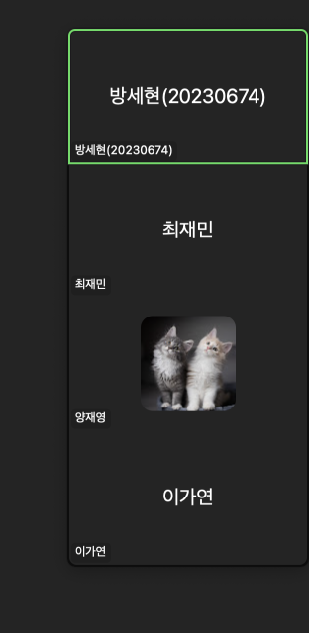
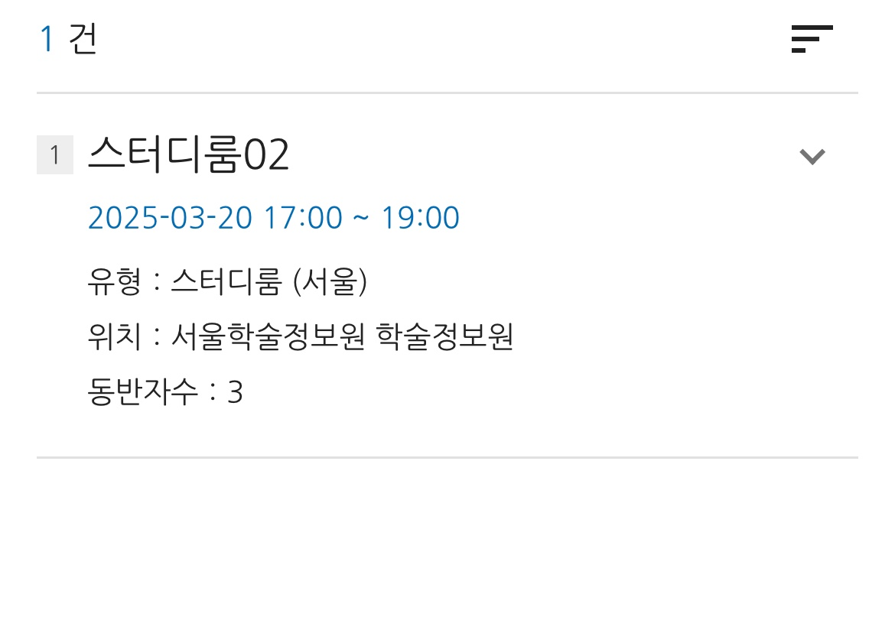
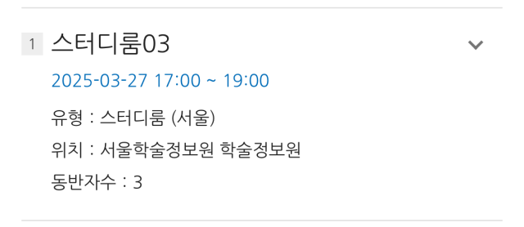
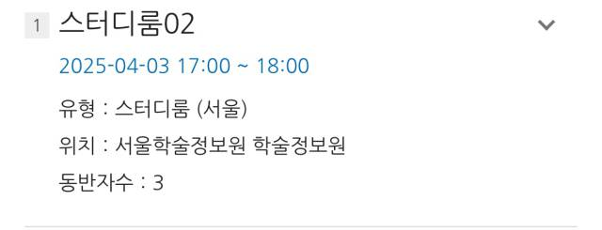
스터디원 소개 및 만남 인증
이곳에 만나서 찍은 사진을 넣어주세요.
(비대면일 경우엔 화면 캡쳐 이용)
얼굴이 나오게 찍어주셔야 합니다:D
스터디원 1 : 방세현
스터디원 2 : 이가연
스터디원 3 : 양재영
스터디원 4 : 최재민

Slide 3
목차
스터디 주제
스터디 진행 방식
스터디 진행 현황
스터디 내용 공유

Slide 4
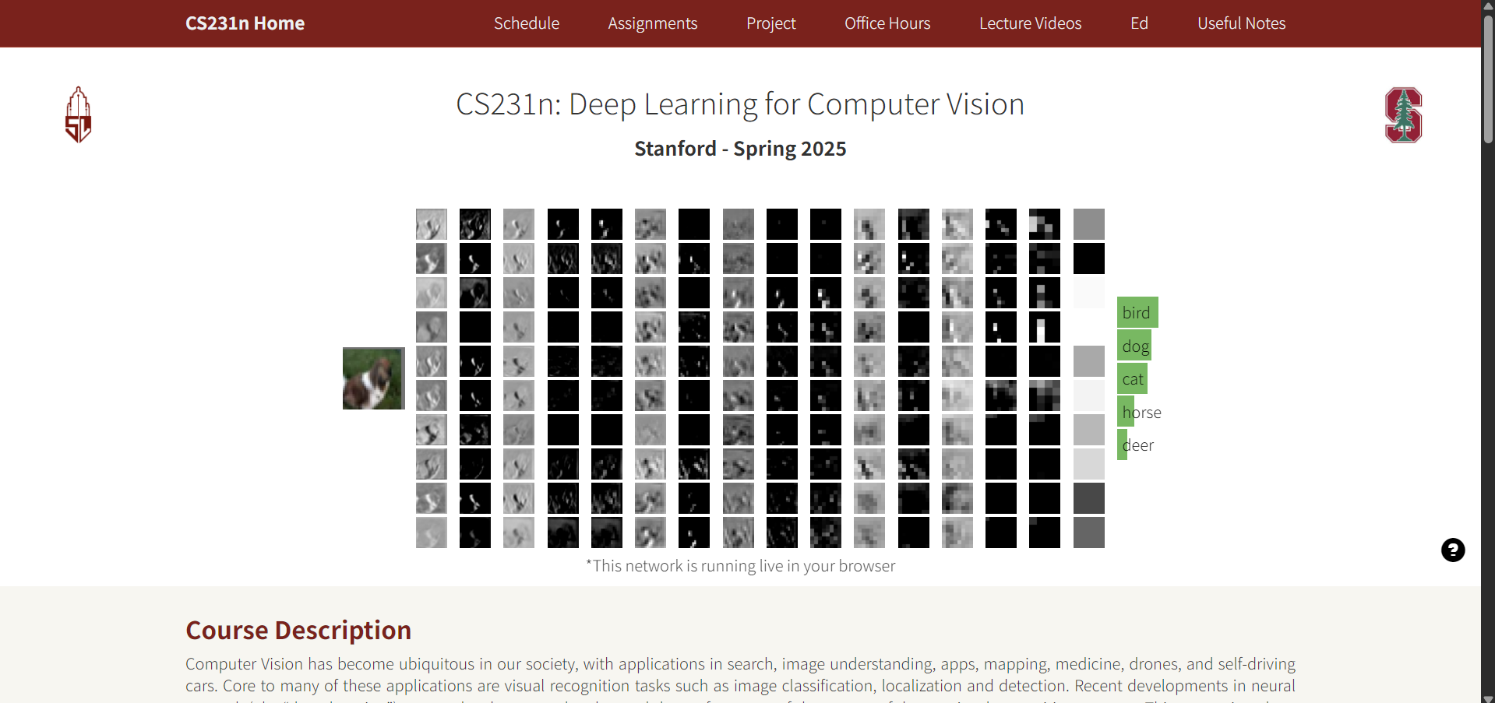
스터디 주제

Slide 5
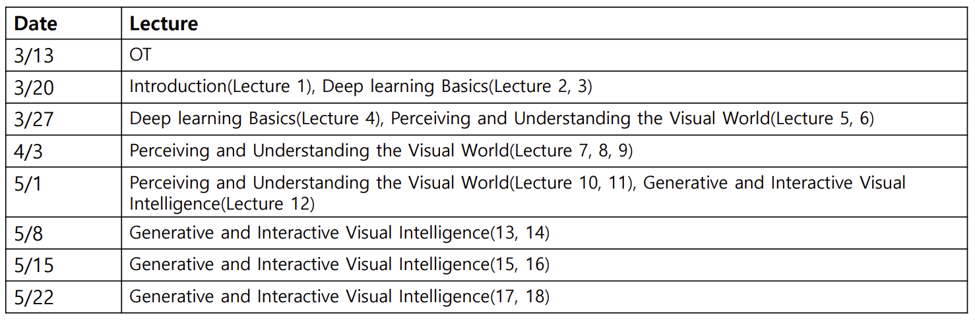
스터디 진행 방식
대면 스터디
매주 유튜브에 업로드 된 2017년 강의 시청 후 발제
2025년 버전에 추가된 내용 또한 추가적으로 공부 후 공유

Slide 6
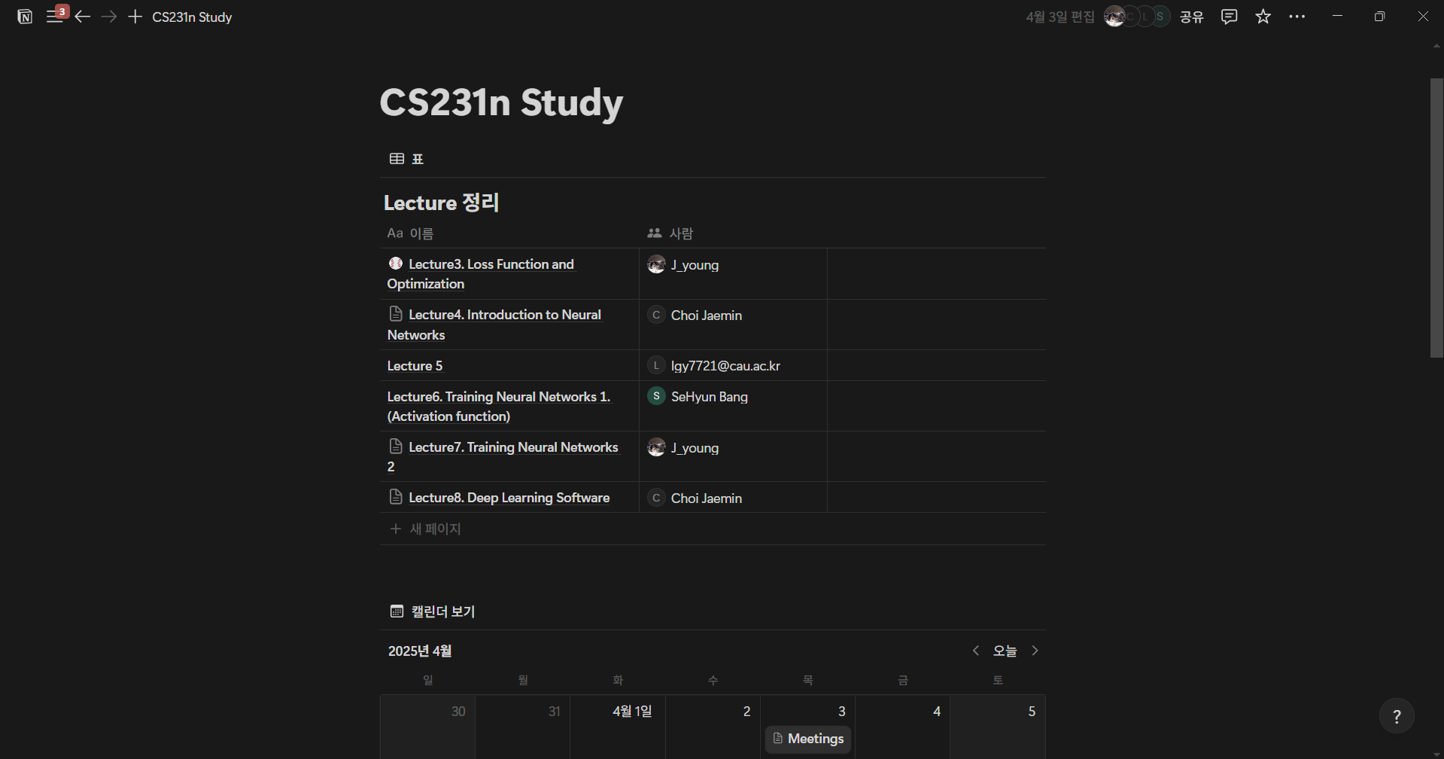
스터디 진행 현황

Slide 7
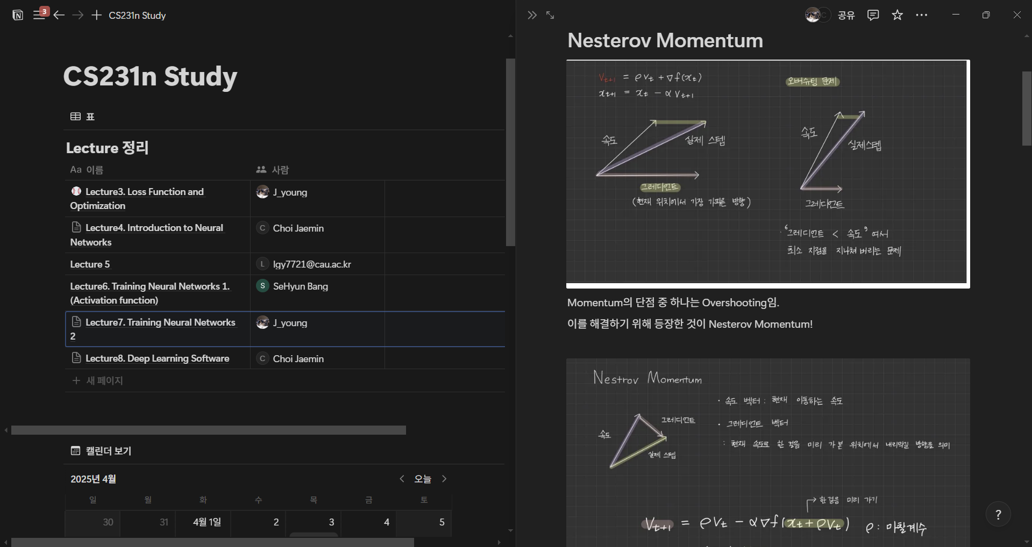
스터디 진행 현황

Slide 8
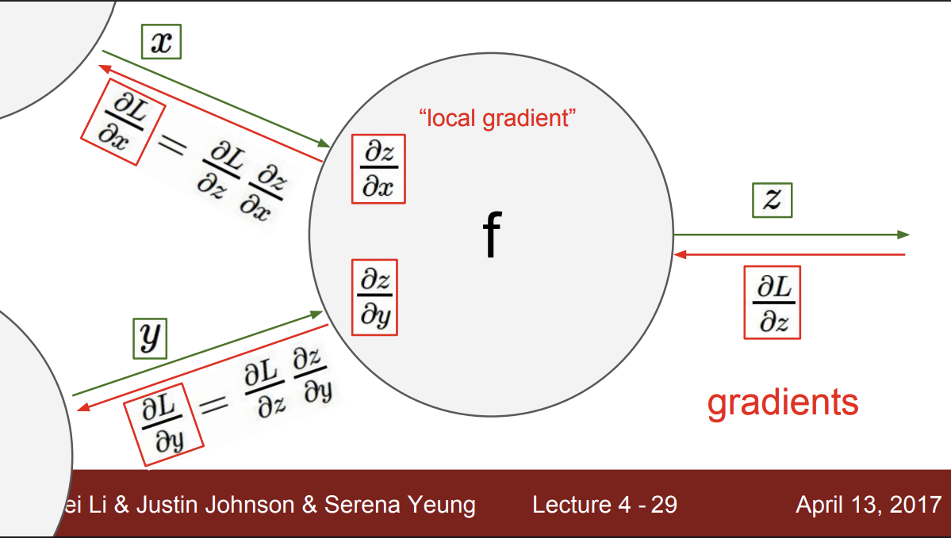
스터디 내용 공유
Lecture_4. Introduction to Neural Networks

Slide 9
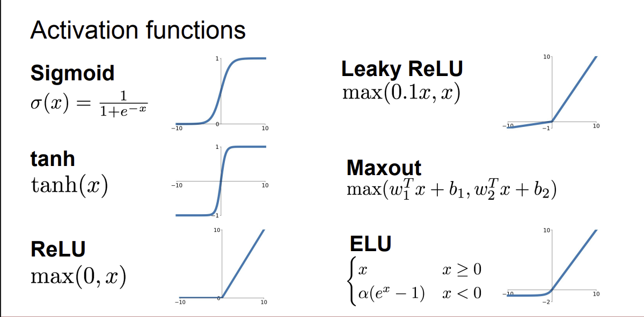
스터디 내용 공유
Lecture_4. Introduction to Neural Networks

Slide 10
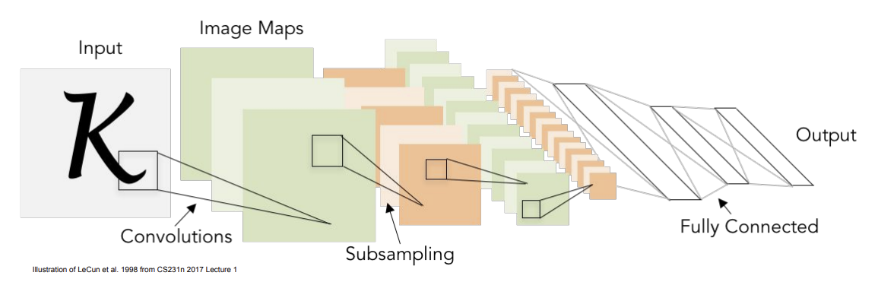
스터디 내용 공유
Lecture_5. Convolutional Neural Networks

Slide 11
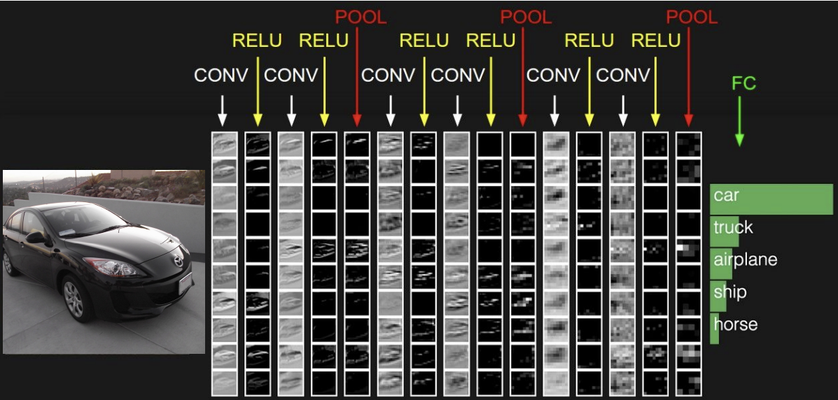
스터디 내용 공유
Lecture_5. Convolutional Neural Networks

Slide 12
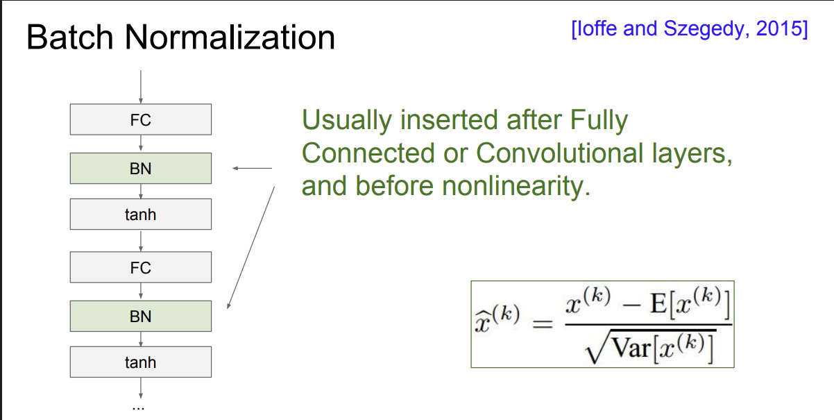
스터디 내용 공유
Lecture_6-7. Training Neural Networks

Slide 13
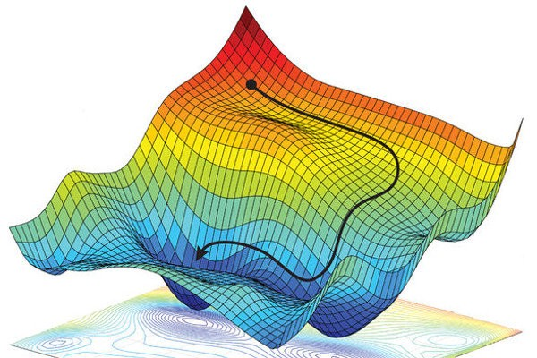
스터디 내용 공유
Lecture_6-7. Training Neural Networks
Gradient Descent
SGD
Nesterov Momentum
RMS Prop
ADAM
.
.
.

Slide 14
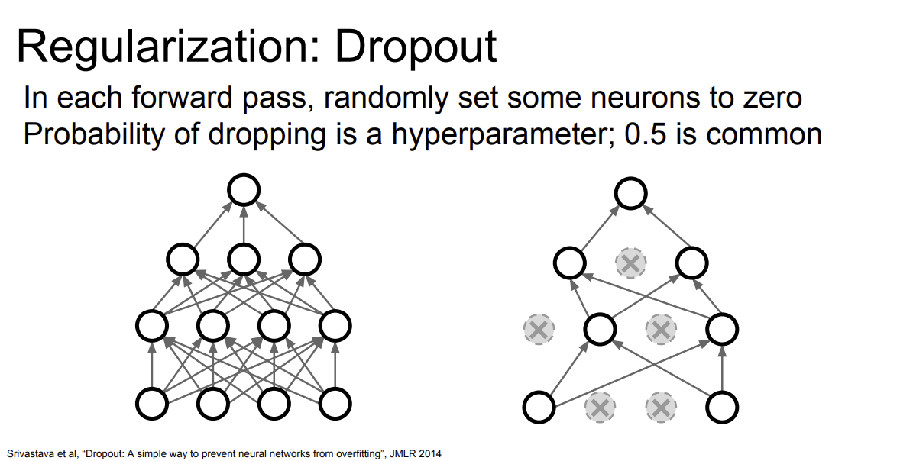
스터디 내용 공유
Lecture_6-7. Training Neural Networks

Slide 15
감사합니다

